Slide 1
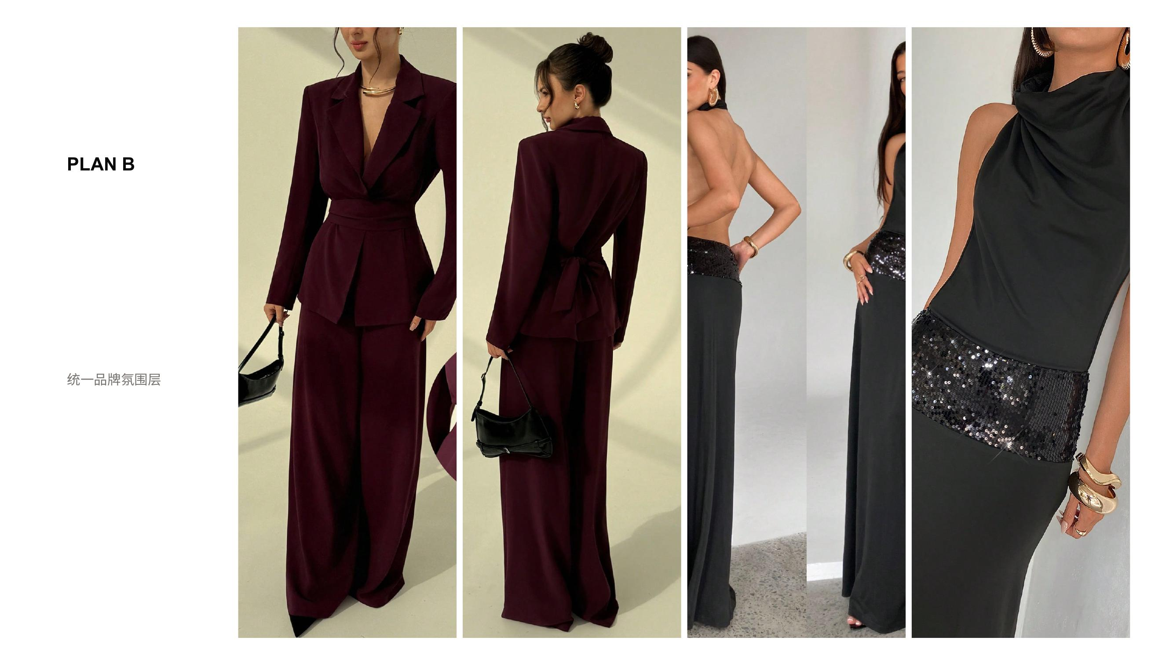
FASHION SCOPE
FINAL DELIVERY / PLAN B
商铺视觉数据
如何变成可交付结论
外部数据源 → Aloruh首图15维（竞品12维） → 两种分析工作流 → 内容驱动PDF
COLLECT / STANDARDIZE / ANALYZE / DELIVER
Discussion deck · 2026.08.27
Notes:
[Sources]
- ./slides/fashion-scope/assets/page-53.jpg
[/Sources]

Slide 2
TECHNICAL ARCHITECTURE
02
架构核心是“批量数据底座＋按需视觉推理”
高频浏览与筛选由本地数据层承担；只有需要语义判断时才调用视觉模型。
01
02
03
04
外部数据源
标准化数据层
分析与证据引擎
产品与交付
→
→
→
Shopify /products.json
Algolia browse
WooCommerce Store API
Browser Use＋人工验证
统一商品/图片 JSONL
稳定键＋URL/内容去重
Aloruh 1,782张首图15维
竞品12维可比分布
SQLite查询层
体验1：组合筛选＋精读
体验2：整体分析＋报告
Terra批量打标 / Sol精读
报告共享高清缓存与证据
React 19 + Vite
Python HTTP API
五个Section逐章审核
ReportLab/Pillow内容驱动PDF
生产运行：Nginx 反向代理 → Azure VM 上的 systemd 服务 → 127.0.0.1:8603 → 持久化任务与报告目录
Fashion Scope · repository + production evidence
Notes:
[Sources]
- ./app/server.py
- ./app/database_builder.py
- ./app/deploy_kevindigital.sh
[/Sources]

Slide 3
LAYER 1 · COLLECTION
03
外部数据源：每个站点采用最适合它的采集入口
这一页只看四种采集入口与统一入库过程；Aloruh（SHEIN）的人机协作细节在第5页单独展开。
SHOPIFY
ALGOLIA
WOOCOMMERCE
BROWSER USE
Princess Polly / Motel Rocks
PrettyLittleThing
Aloruh local
Aloruh SHEIN
/products.json
250件/页
集合页补 new / best / sale
browse index
1,000件/批＋cursor
另查索引排名
Store API
per_page=100
保留robots/sitemap快照
真实浏览器会话
目录与必要详情
完整流程见第5页
商品 · 变体 · 价格 · 图片URL
商品 · 库存 · 图片 · 热销标记
本地商品 · 标签 · 图片
品牌目录 · 商品详情 · 图片序列
ALL SOURCES / SHARED LANDING PIPELINE
01
02
03
04
05
分页读取来源
→
保存原始响应
→
展开商品与图片URL
→
生成稳定键＋去重
→
写入SQLite供UI查询
Fashion Scope · repository + production evidence
Notes:
[Sources]
- ./pipelines/collection/collect_catalogs.py
- ./app/database_builder.py
- ./pipelines/analysis/prepare_aloruh_shein_for_explorer.py
[/Sources]

Slide 4
LAYER 1 · COLLECTION INVENTORY
04
60,260个商品对应288,831条图片地址，先建索引再按需下载
一条图片索引 = 一个图片URL＋所属店铺、商品和图片位置；它记录“去哪里取图”，本身不是图片文件。
60,260
288,831
27,355
650,411
商品记录
图片URL索引（非文件）
已完成标签分析图片
累计分析标签
店铺
商品记录
图片URL索引（条）
已分析图片
Aloruh（SHEIN）
2,848
4,352
1,782
Aloruh local
10,487
10,771
10,466
Princess Polly
17,008
119,205
5,613
Motel Rocks
4,422
26,676
2,141
PrettyLittleThing
25,495
127,827
7,353
全站合计
60,260
288,831
27,355
读法：1个商品若有5张图，就产生5条图片URL索引；Aloruh 1,782张首图已完成15维，竞品仍为12维。
Fashion Scope · explorer.db live inventory · 2026-08-27
Notes:
[Sources]
- ./app/explorer.db
- ./app/database_builder.py
- Remote relabeled SQLite aggregate query executed 2026-08-27: 27,355 analyzed images and 650,411 tag rows.
[/Sources]

Slide 5
LAYER 1 · SHEIN DEEP DIVE
05
Aloruh（SHEIN）的采集核心是可暂停、可恢复的人机协同
Browser Use负责操作真实浏览器；用户本人负责登录与验证码；采集器只导出公开商品卡片和必要详情。
26/26
3,006
150
导出文件明确不包含 cookies、tokens、headers、credentials 或风险参数。
目录页完成
原始商品卡片
抽样商品详情
01
02
03
04
05
06
打开真实会话
人工过验证
逐页取卡片
每页写检查点
补必要详情
导出可审计原始层
Browser Use进入
SHEIN SG Aloruh
品牌排序页
→
用户本人登录
并处理验证码/
风险验证
→
page=1…26
提取商品ID、价格、
分类、销量文案、图片URL
→
记录已完成页码
遇风险拦截即停
保留partial文件
→
对150个目标商品
读取尺码、颜色、
更完整图片序列
→
目录页、商品组
失败记录、采集状态
全部保留
恢复策略
风险拦截时不伪装成功：保留最后完成页、失败页和原因；人工解除验证后从检查点继续，再合并新旧卡片。
Fashion Scope · repository + production evidence
Notes:
[Sources]
- ./data/aloruh_shein_browser_export.json
- ./data/aloruh_shein_browser_export.recollect.partial.json
- ./pipelines/analysis/prepare_aloruh_shein_for_explorer.py
- User-confirmed Browser Use login and captcha workflow in current conversation, 2026-08-26
[/Sources]

Slide 6
LAYER 1 → 2 · DATA MOVEMENT
06
快的是URL索引；高清下载与AI推理只在需要时发生
把“商品元数据、图片URL、图片文件、AI结果”拆成不同层，才能快速更新、精确去重并控制费用。
01 / URL INDEX
02 / NORMALIZED DB
03 / HD + AI
官方响应已经带 image_urls
去重后进入SQLite
付费分析才取高清字节
本地展开为 images_*.jsonl
键：store_id＋product_id＋position
计算 url_sha256
不下载图片文件
因此可以快速形成全量索引
→
商品ID去重
店铺内 source_url 唯一
同URL分析一次并复用结果
Aloruh首图写入15维
竞品保留12维可比分布
UI只分页读取需要的行
→
尝试去缩略图URL
校验公网主机、格式、尺寸和SHA256
整体报告任务共享 _image_cache
缓存损坏或不达高清门槛才重下
随后由Sol读取detail=high
关键边界：url_sha256只证明“URL已索引”；content_sha256或缓存SHA256才证明“图片字节已下载并校验”。
Fashion Scope · repository + production evidence
Notes:
[Sources]
- ./pipelines/collection/collect_catalogs.py
- ./app/database_builder.py
- ./pipelines/analysis/high_resolution_images.py
- ./pipelines/analysis/report_analysis_runner.py
[/Sources]

Slide 7
LAYER 2 · NORMALIZATION
07
标准化数据层：Aloruh 1,782张首图已完成15维
每张图片保留 store_id / product_id / position / source_url；三家竞品继续用既有12维标签作为可比分布。
原始来源
→
商品JSONL
→
图片JSONL
→
URL/内容去重
→
SQLite索引
15 DIMENSIONS / FASHION-IMAGE-V2
商品属性
镜头与呈现
风格与版面
01 商品类别
02 廓形与版型
03 设计元素
04 穿着场合
09 材质纹理
10 色彩图案
05 构图
06 视角动作
07 卖点部位
08 拍摄场景
13 光线
14 模特状态
11 视觉语言
12 搭配方式
15 图文叠加
Aloruh：1,782张首图 × 15维完整，0个缺失 · 竞品：15,107张图片保留12维可比分布
Fashion Scope · repository + production evidence
Notes:
[Sources]
- ./pipelines/analysis/fashion_image_analysis.py
- ./app/src/imageAnalysis.js
- ./app/database_builder.py
[/Sources]

Slide 8
LAYER 2 · TAXONOMY EXAMPLES 1/2
08
15维不是抽象概念：前8维把商品与镜头变成可组合条件
15维已用于Aloruh 1,782张首图；每个例子都来自fashion-image-v2受控字典，UI显示中文，数据库保存英文代码。
01
商品类别 / product_category
05
画面构图 / composition
上衣 · 半身裙 · 连衣裙 · 套装
全身 · 近景 · 细节特写 · 纯商品图
先回答主售商品是什么；这是唯一必须单值的维度。
区分全身、近景、细节与无模特商品图。
02
廓形版型 / silhouette_fit
06
视角动作 / view_action
修身包体 · 宽松 · A字廓形 · 紧身胸衣式
正面 · 背面 · 行走 · 镜面自拍
用于比较贴体、宽松、A字与结构塑形的展示差异。
把正面、背面、行走与自拍等观看方式固定下来。
03
设计元素 / design_elements
07
卖点部位 / selling_points
露背 · 镂空 · 褶皱 · 压褶
领口 · 腰胯 · 面料纹理 · 整体造型
把露背、挖空、褶皱、压褶等具体结构显式化。
记录镜头主要在解释领口、腰胯、面料还是整套造型。
04
穿着场合 / occasion
08
拍摄场景 / scene
日常 · 外出聚会 · 度假 · 婚礼宾客
中性棚拍 · 街道 · 海滩 · 建筑空间
描述服装适用语境，不等于照片实际拍摄地点。
描述图片真实背景：棚拍、街道、海滩或建筑空间。
Fashion Scope · repository + production evidence
Notes:
[Sources]
- ./pipelines/analysis/fashion_image_analysis.py
[/Sources]

Slide 9
LAYER 2 · TAXONOMY EXAMPLES 2/2
09
后7维补足材质、视觉语言与版面信号
Aloruh的09–15维均已完成；光线、模特状态和图文叠加让报告可覆盖白皮书中的拍摄与可见模特要求。
09
材质纹理 / material_texture
13
光线 / lighting
针织 · 蕾丝 · 缎面感 · 牛仔
柔和漫射光 · 自然日光 · 直接闪光 · 低调暗光
只标记肉眼可见或标题明确支持的纹理，不猜测纤维成分。
把柔光、自然光、直闪和低调照明拆成独立可筛选信号。
10
色彩图案 / color_pattern
14
模特状态 / model_state
黑色 · 红色 · 花卉图案 · 纯色
无模特 · 站立姿势 · 视线偏离镜头 · 面部裁切
颜色与图案可以并存，例如红色＋纯色。
只记录姿态与可见状态，不推断身份、健康或吸引力。
11
视觉语言 / visual_language
15
图文叠加 / graphic_overlay
干净电商风 · 编辑大片感 · 社交UGC · 直接闪光
无叠加 · 文字叠加 · 拼贴 · Logo水印
描述商业棚拍、编辑感、社交UGC或直接闪光等表达。
识别纯图、文字、拼贴、Logo水印等版面处理。
12
搭配方式 / styling
单品展示 · 完整造型 · 叠穿 · 手袋
“无法判断”规则
看不清就返回“无法判断”（UNKNOWN），不再返回其他标签。
漏图、重复图或非法标签会被程序拒绝。
记录单品、整套、叠穿以及可见配饰如何参与画面。
Fashion Scope · repository + production evidence
Notes:
[Sources]
- ./pipelines/analysis/fashion_image_analysis.py
- ./pipelines/analysis/azure_openai_fashion_analyzer.py
[/Sources]

Slide 10
LAYER 2 → 3 · AI ANALYSIS
10
Terra负责“可查询标签”，Sol负责“可交付结论”
两层模型共享图片键与证据上下文，但输入清晰度、触发时机、输出结构和成本完全不同。
GPT-5.6-TERRA / BATCH TAGGING
GPT-5.6-SOL / PAID DEEP ANALYSIS
Aloruh v2已完成15维
按需高清精读
输入
图片URL＋标题＋当前分类＋位置；detail=low
输入
高清文件＋店铺/商品/品类＋固定筛选条件；detail=high
调度
默认8图/批、8个worker；只处理未分析且URL去重后的图片
触发
体验1点击付费分析；体验2启动整体报告专项分析
Prompt
受控字典＋可见证据边界＋UNKNOWN＋主售商品规则
Prompt
先写可见事实，再解释；每个判断必须有visible_cue
输出
Aloruh v2返回15组tags＋confidence；竞品v1保留12组；strict JSON Schema
输出
逐图观察、优缺点、建议、证据；再汇总店铺与Section结论
质控
增量检查点、4次重试、策略拦截拆批、图片索引校验
质控
不写CTR/CVR因果；校验图片ID、品牌归属与Section数量
Terra已把27,355张图变成检索空间：Aloruh首图15维，其他店铺12维；Sol只在用户明确付费时读取高清图。
Fashion Scope · repository + production evidence
Notes:
[Sources]
- ./pipelines/analysis/analyze_explorer_images.py
- ./pipelines/analysis/azure_openai_fashion_analyzer.py
- ./pipelines/analysis/detailed_visual_analysis.py
- ./pipelines/analysis/report_analysis_model.py
[/Sources]

Slide 11
LAYER 2 · TERRA ACTUAL PROMPT
11
第11页：维度相关部分是标签字典，不是15条判断Prompt
代码里只有一条统一判断规则；每个维度后面列出允许返回的受控代码。以下为真实维度行节选。
01
02
03
04
每批图片＋上下文
→
统一可见证据规则
→
15个受控字段
→
严格JSON返回
URL · 标题 · 已有品类 · 位置
看不清=UNKNOWN · 主售商品优先
同一次调用全部判断，不拆15次
每维标签＋置信度 · 漏项失败
统一规则节选
5个真实维度行节选（受控标签，不是独立指令）
Use visible evidence and the supplied title/category only.
Select UNKNOWN when a dimension is not observable,
and never combine UNKNOWN with another code.
product_category must have exactly one value.
Other dimensions may have up to five values.
Focus on the primary item sold; accessories belong
in styling unless they are the primary product.
product_category: DRESSES, TOPS, SKIRTS, TROUSERS, ... , UNKNOWN
occasion: CASUAL, GOING_OUT, PARTY, DATE_NIGHT, VACATION, ... , UNKNOWN
composition: FULL_BODY, THREE_QUARTER, HALF_BODY, CLOSE_UP, ... , UNKNOWN
view_action: FRONT_VIEW, SIDE_VIEW, BACK_VIEW, TURNING_BACK, WALKING, ...
scene: STUDIO_NEUTRAL, HOME, MIRROR, BEDROOM, GARDEN, STREET, ... , UNKNOWN
代码没有额外的“occasion判断句”或“scene判断句”；维度语义由字段名、
标签集合、统一可见证据规则与严格输出Schema共同限定。
完整通用规则＋15个标签字典逐字放在附录A1–A4；Sol主流程与修订Prompt见附录A5–A9。
Fashion Scope · repository + production evidence
Notes:
[Sources]
- ./pipelines/analysis/azure_openai_fashion_analyzer.py
- ./pipelines/analysis/fashion_image_analysis.py
[/Sources]

Slide 12
LAYER 3 · SOL ACTUAL CALLS
12
真实实现：两种体验调用Sol的方式不同
体验1一次调用同时产出逐图观察和店铺比较；体验2先逐图观察，再进行第二次全量证据合成。
体验1 / 单次高精度分析
体验2 / 两阶段报告分析
输入：固定筛选条件＋用户选中的高清图片（最多24张）。
真实Prompt要求：先写肉眼可见事实，再写解释；比较场景、景别、动作、光线、色彩、搭配、服装结构、视觉意图与店铺一致性。
同一次返回：
• 每张图的可见观察、优缺点、建议和证据线索
• 共同模式、店铺差异、各店总结、拍摄规则、A/B假设
边界：只代表本次选图，不代表各店全量分布。
阶段A：每8张高清图调用一次Sol，逐图输出10项可见观察、优缺点、证据线索和候选模式。
阶段B：把全部逐图观察、图片—店铺映射、竞品全量分布和分析范围交给Sol，再生成五个Section。
每条结论必须返回：推导、样本数、筛选条件、观察字段、支持图、反例图和代表图。
边界：比例来自全量分布；高清证据图只负责复核。
Terra先把图片变成可筛选标签；Sol再把指定范围内的图片证据变成解释、比较和建议。
Fashion Scope · repository + production evidence
Notes:
[Sources]
- ./pipelines/analysis/detailed_visual_analysis.py
- ./pipelines/analysis/report_analysis_model.py
- ./pipelines/analysis/report_analysis_runner.py
[/Sources]

Slide 13
LAYER 3A · SELECTION FLOW
13
体验1流程①：AND筛选后，手动选图与自动选图走两条真实路径
Terra标签只负责缩小候选范围；最终送入Sol的图片由用户明确选择，或由系统按店铺均衡随机选取。
01
02
↗
手动选图
校验筛选条件
→
SQLite执行AND
用户提交 store_id＋product_id＋position；后端再次检查：键唯一、店铺在范围内、图片存在、仍满足AND条件；保持用户选择顺序，最多24张。
维度必须已有生产数据
标签必须在受控字典
每一维都必须命中
source_url全局去重
↘
↓
自动选图
03
下载高清图并明确记录失败
先把每店候选池扩到目标数的8倍（单店12–32张、总池不超过160张），再用 SystemRandom 在各店内打乱；按店铺轮询取图，直到每店成功下载1–8张且总数≤24。
逐个尝试候选图；达到每店配额后停止。
阈值：≥80万像素、长边≥1000、短边≥600。
失败不会静默替代为低清图。
送入Sol的不是全部命中图，而是最终成功下载并通过高清门槛的1–24张。体验1目前仍按任务下载，尚未接入整体报告的共享高清缓存。
Fashion Scope · repository + production evidence
Notes:
[Sources]
- https://regardsjob.eastasia.cloudapp.azure.com/fashion-scope/
- ./app/src/ImageDimensions.jsx
- ./pipelines/analysis/analyze_dimension_selection.py
[/Sources]

Slide 14
LAYER 3A · CONCLUSION FLOW
14
体验1流程②：一次Sol调用同时返回逐图观察、跨店比较与建议
这不是先逐图调用、再额外汇总；1–24张高清图与筛选条件被放进同一个请求，由严格JSON一次返回完整结果。
INPUT
SOL PROMPT
STRICT JSON OUTPUT
固定筛选条件
先事实，后解释
逐图结果
例如 product_category=TOPS AND occasion=VACATION
逐图观察：场景、景别、动作、光线、色彩、搭配、服装结构、视觉意图。
每个判断都要 visible_cue；不得推断敏感属性；不得把构图写成CTR/CVR因果。
7项可见字段 · visual_intent
strengths · weaknesses · changes
evidence claim＋visible_cue · confidence
→
→
每张高清图上下文
store · product · title · category · pixels
图片本体以 detail=high 发送
跨图结果
selection thesis · shared patterns
cross-store differences · store summaries
shot system · A/B hypotheses
同一请求内跨图比较
数量：1–24张
共同模式 · 店铺差异 · 各店视觉定位 · 可复用拍摄规则
结论只代表本次成功送入Sol的图片；没有全店分布，不得外推整店占比。图片索引和店铺摘要缺失或重复会直接失败。
Fashion Scope · repository + production evidence
Notes:
[Sources]
- ./pipelines/analysis/analyze_dimension_selection.py
- ./pipelines/analysis/detailed_visual_analysis.py
[/Sources]

Slide 15
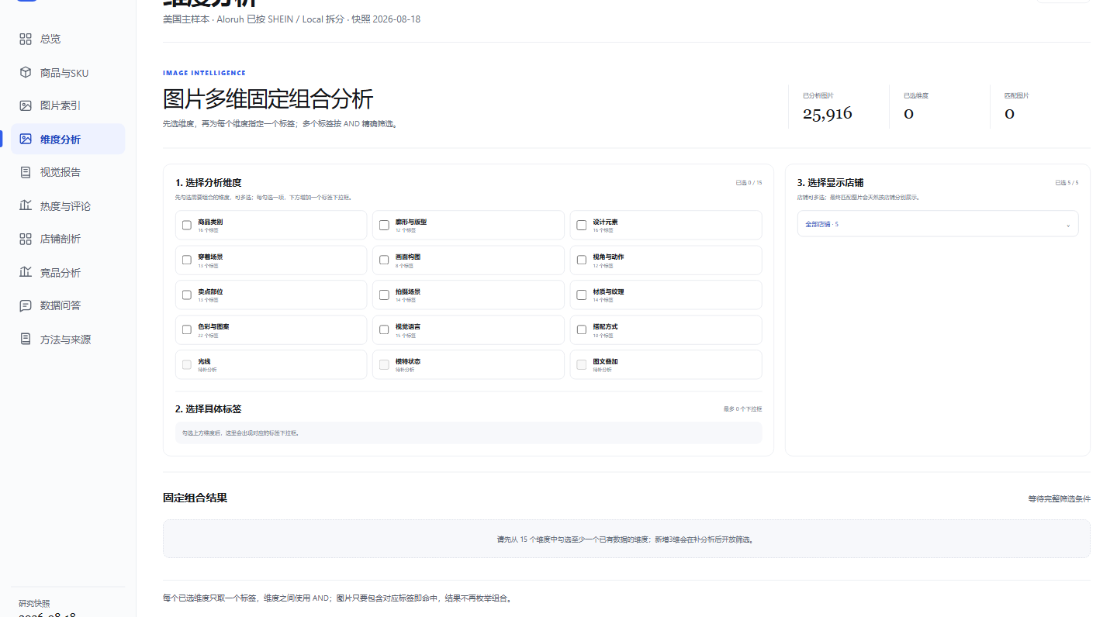
LAYER 3A · DEMO 1/7
15
体验1 Demo：进入维度分析，先看可用范围
入口显示27,355张已分析图片；15个维度可筛，其中光线、模特状态、图文叠加目前仅Aloruh有值。
STEP 01 / 07
进入图片维度分析
01
确认已有分析图片规模
02
查看15个中文维度
03
按店铺与维度真实覆盖筛选
Fashion Scope · production screenshot walkthrough · 2026-08-27
Notes:
[Sources]
- https://regardsjob.eastasia.cloudapp.azure.com/fashion-scope/
- slides/fashion-scope/assets/experience1-step1-enter-dimensions.png
[/Sources]

Slide 16
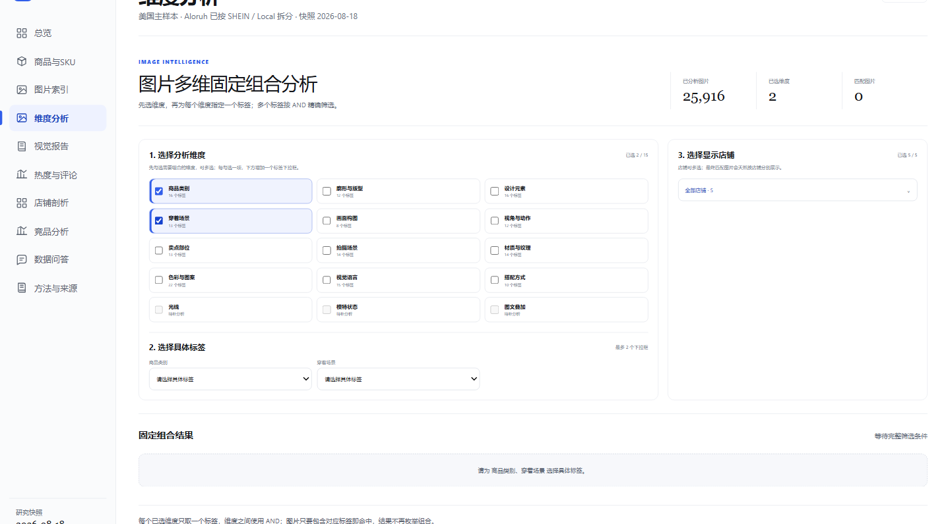
LAYER 3A · DEMO 2/7
16
体验1 Demo：选择需要组合的分析维度
示例选择“商品类别”和“穿着场景”，页面同步生成两个标签下拉框。
STEP 02 / 07
勾选两个维度
01
商品类别
02
穿着场景
03
其余维度保持未选
Fashion Scope · production screenshot walkthrough · 2026-08-27
Notes:
[Sources]
- https://regardsjob.eastasia.cloudapp.azure.com/fashion-scope/
- slides/fashion-scope/assets/experience1-step2-select-dimensions.png
[/Sources]

Slide 17
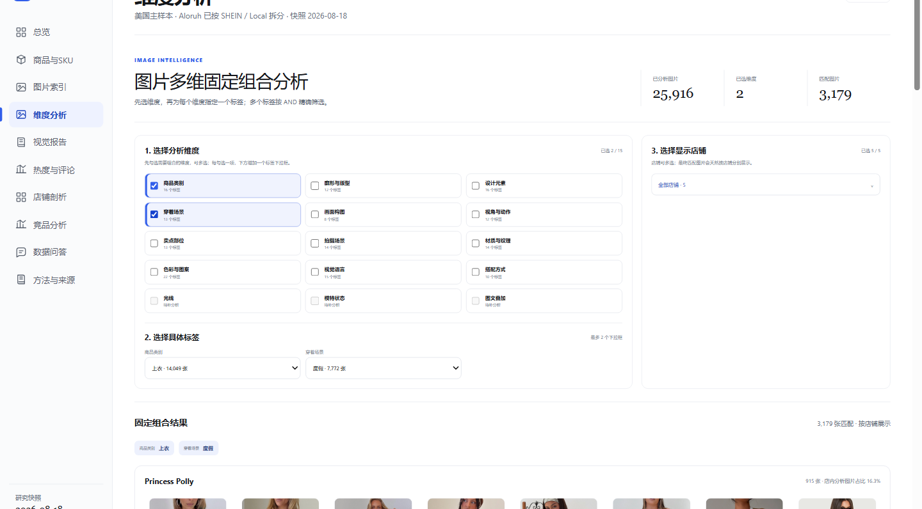
LAYER 3A · DEMO 3/7
17
体验1 Demo：把标签组合成可解释的AND条件
商品类别=上衣，穿着场景=度假；只有同时满足两个标签的图片才会命中。
STEP 03 / 07
设定“上衣 AND 度假”
01
每个维度只取一个标签
02
条件之间使用AND
03
生产结果即时刷新
Fashion Scope · production screenshot walkthrough · 2026-08-27
Notes:
[Sources]
- https://regardsjob.eastasia.cloudapp.azure.com/fashion-scope/
- slides/fashion-scope/assets/experience1-step3-and-filter.png
[/Sources]

Slide 18
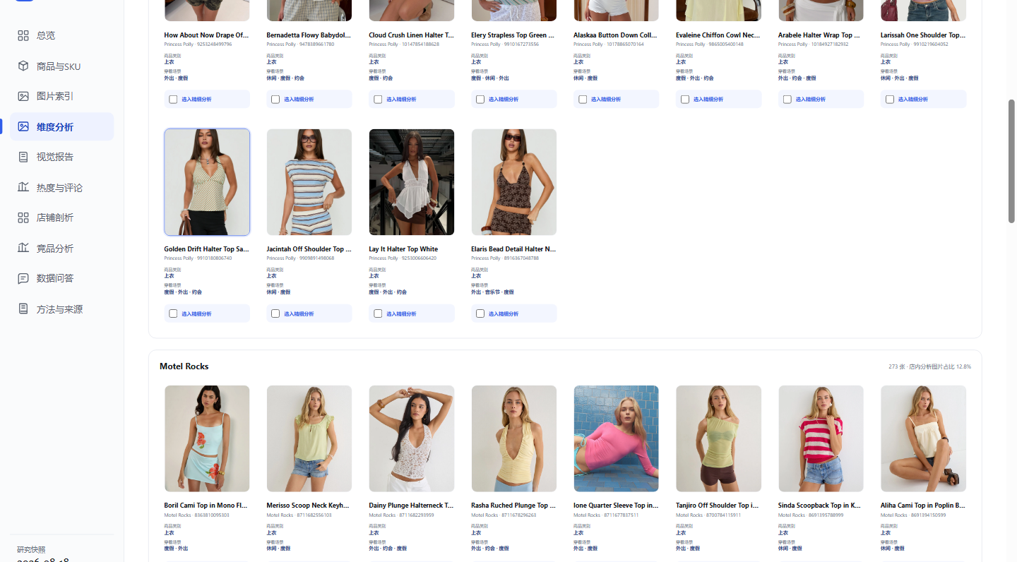
LAYER 3A · DEMO 4/7
18
体验1 Demo：结果按店铺拆分，并保留商品证据
生产环境命中3,179张；每张卡片都保留店铺、商品ID、标签与原图。
STEP 04 / 07
查看匹配结果
01
命中3,179张
02
按5家店分别展示
03
可继续打开单图证据
Fashion Scope · production screenshot walkthrough · 2026-08-27
Notes:
[Sources]
- https://regardsjob.eastasia.cloudapp.azure.com/fashion-scope/
- slides/fashion-scope/assets/experience1-step4-matched-results.png
[/Sources]

Slide 19
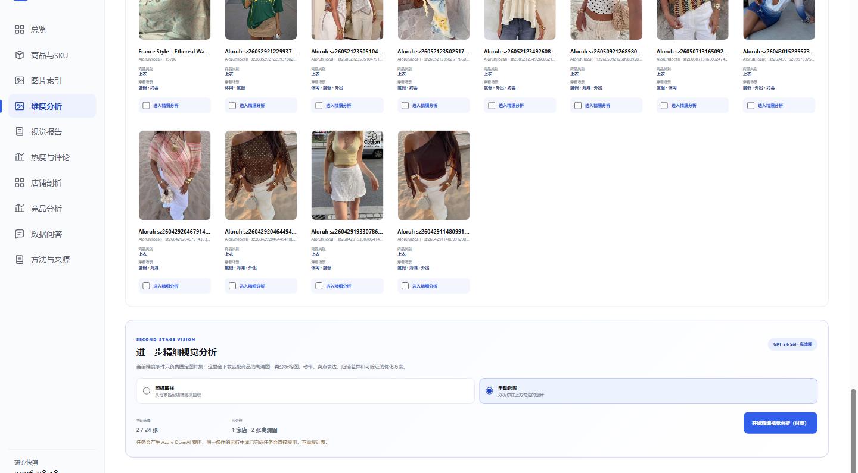
LAYER 3A · DEMO 5/7
19
体验1 Demo：手动选图，确认付费分析范围
勾选2张图并切换为手动选图；界面明确显示将分析1家店、2张高清图。
STEP 05 / 07
选择精读样本
01
手动勾选2张图片
02
确认1家店、2张高清图
03
费用提示在点击前可见
Fashion Scope · production screenshot walkthrough · 2026-08-27
Notes:
[Sources]
- https://regardsjob.eastasia.cloudapp.azure.com/fashion-scope/
- slides/fashion-scope/assets/experience1-step5-select-for-analysis.png
[/Sources]

Slide 20
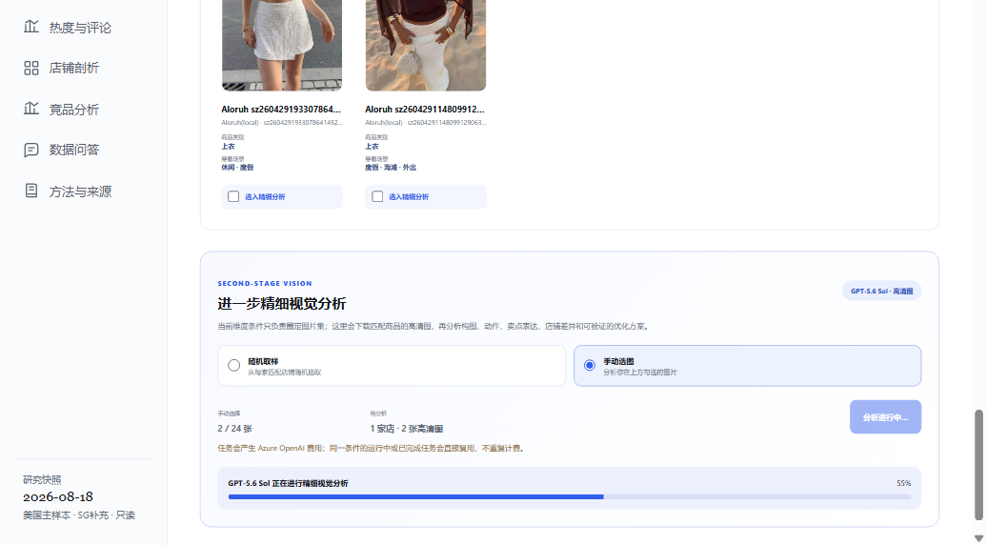
LAYER 3A · DEMO 6/7
20
体验1 Demo：点击付费分析，实时查看运行状态
点击一次“开始精细视觉分析（付费）”后，按钮锁定并持续显示GPT-5.6 Sol任务进度。
STEP 06 / 07
启动付费分析
01
付费按钮只触发一次
02
运行中按钮自动锁定
03
实时进度显示为55%
Fashion Scope · production screenshot walkthrough · 2026-08-27
Notes:
[Sources]
- https://regardsjob.eastasia.cloudapp.azure.com/fashion-scope/
- slides/fashion-scope/assets/experience1-step6-analysis-running.png
[/Sources]

Slide 21
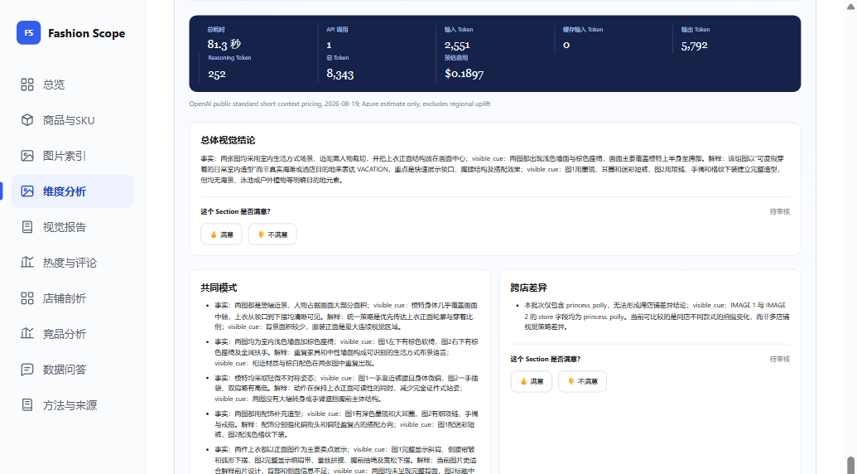
LAYER 3A · DEMO 7/7
21
体验1 Demo：结果同时给出结论、Token与费用
2张高清图在81.3秒内完成；页面返回总体结论、共同模式、店铺差异和逐图可验证建议。
STEP 07 / 07
查看精细分析结果
01
2/2图片成功、无失败
02
总Token 8,343
03
预估费用 $0.1897
Fashion Scope · production screenshot walkthrough · 2026-08-27
Notes:
[Sources]
- https://regardsjob.eastasia.cloudapp.azure.com/fashion-scope/
- slides/fashion-scope/assets/experience1-step7-analysis-result.png
[/Sources]

Slide 22
LAYER 3B · SCOPE FLOW
22
体验2流程①：先确定报告范围，再锁定证据池
用户只需选择目标店铺并确认范围；系统自动完成品类识别、竞品覆盖检查和证据选取。
01
02
03
04
05
06
读取全店目录
识别主品类
补足重点品类
检查竞品覆盖
选择证据图
锁定任务范围
→
→
→
→
→
确认店铺规模、品类结构与可用图片
按全店商品结构找出主要分析对象
加入白皮书要求关注的补充品类
只保留标签口径完整的可比品类
兼顾典型表达与有效边界案例
保存店铺、商品、图片和竞品角色
用户确认什么
系统产出什么
目标店铺 · 自动识别的重点品类 · 竞品可比范围 · 费用提示
目标商品清单 · 图片位置清单 · 竞品证据清单 · 可追溯的范围快照
范围确认后才启动付费分析；后续章节只能引用这次锁定的证据。
Fashion Scope · repository + production evidence
Notes:
[Sources]
- ./pipelines/analysis/report_analysis_runner.py
- ./pipelines/analysis/report_analysis_model.py
[/Sources]

Slide 23
LAYER 3B · IMAGE ANALYSIS FLOW
23
体验2流程②：把入选图片变成可复用的逐图事实
系统负责高清图解析、缓存复用、质量校验和逐图分析；用户不需要逐张操作。
01
02
03
04
05
06
读取图片记录
解析高清地址
复用共享缓存
通过质量门槛
分批调用Sol
保存结构化事实
→
→
→
→
→
带入店铺、商品、品类和图片位置
从缩略图地址定位可用原图
已有高清图直接使用，缺失项才下载
检查尺寸、格式和文件完整性
逐图读取画面，不依赖position猜朝向
记录观察、证据线索、优缺点与置信度
每张图输出什么
系统如何保证可复核
场景与构图 · 光线与色盘 · 动作与搭配 · 服装结构与材质 · 品牌信号 · 可见模特特征
每个判断附可见线索 · 看不清就标未知 · 失败图片显式记录 · 输入图片ID必须完整返回
图片只逐图分析一次；后续五个章节复用同一事实池，不重复下载、不重复看图。
Fashion Scope · repository + production evidence
Notes:
[Sources]
- ./pipelines/analysis/report_analysis_runner.py
- ./pipelines/analysis/report_analysis_model.py
[/Sources]

Slide 24
LAYER 3B · SECTION FLOW
24
体验2流程③：同一事实池按章节裁剪，生成五章草稿
每章只读取与问题相关的目录、逐图观察和竞品证据，再独立生成可审核草稿。
SECTION
这一章回答什么
系统读取什么
草稿产出什么
品牌视觉定位校准
店铺代表什么？
全店品类结构＋目标店视觉事实
品牌定位、核心风格与边界
商品展示分析
商品怎样被展示？
构图、动作、廓形、细节与材质
主品类结论＋补充品类验证
店铺视觉审计
视觉体系哪里失序？
场景、光线、版面与可见模特
优势、问题与一致性风险
竞品视觉差距
与竞品差在哪里？
可比分布＋对应品牌高清证据
差距、机会点与适用边界
视觉升级方向
下一步具体怎么改？
前四章已验证的问题和证据
优先级、拍摄规则与PLAN A/B
每章独立保存草稿；五章完成后，执行摘要只整合已审核内容，不新增图片事实。
Fashion Scope · repository + production evidence
Notes:
[Sources]
- ./pipelines/analysis/report_analysis_model.py
- ./pipelines/analysis/report_analysis_runner.py
[/Sources]

Slide 25
LAYER 3B · REVIEW FLOW
25
体验2流程④：系统校验、用户审核，最后生成PDF
系统先保证证据关系正确；用户再判断结论是否成立，不满意只重做对应章节。
01
02
03
04
05
06
读取逐图事实
生成章节草稿
程序校验证据
展示审核页面
用户通过或退回
生成最终PDF
→
→
→
→
→
使用已保存观察
不重新看图
结论＋推导
支持图＋反例图
检查图片ID
店铺和章节归属
结论与图片同屏
范围可以回查
满意则锁定
不满意只重做本章
全部通过后
本地排版输出
系统负责什么
用户负责什么
• 检查图片ID是否来自本次任务
• 检查目标店与竞品归属是否正确
• 检查五个章节是否齐全且不重复
• 保存每章审核状态和修订版本
• 对照支持图和反例图检查结论
• 判断推导是否符合业务认知
• 通过可信章节，退回有问题章节
• 五章全部通过后生成并下载PDF
Fashion Scope · repository + production evidence
Notes:
[Sources]
- ./pipelines/analysis/report_analysis_model.py
- ./pipelines/analysis/report_analysis_runner.py
- ./app/src/Reports.jsx
[/Sources]

Slide 26
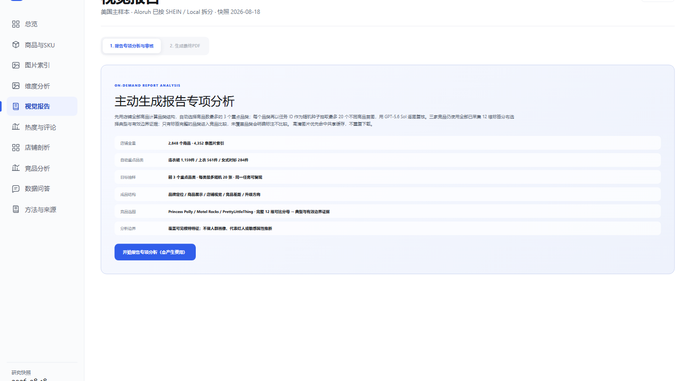
LAYER 3B · DEMO 1/5
26
体验2 Demo：先确认报告范围与证据契约
界面先说明目标店铺、品类选择方式、竞品可比边界与费用提示；用户确认后才启动分析。
STEP 01 / 05
确认后再启动
01
选择目标店铺与报告范围
02
确认系统自动选样方法
03
理解竞品边界后启动
Fashion Scope · production screenshot walkthrough · 2026-08-27
Notes:
[Sources]
- https://regardsjob.eastasia.cloudapp.azure.com/fashion-scope/
- slides/fashion-scope/assets/experience2-step1-start-report-v9.png
[/Sources]

Slide 27
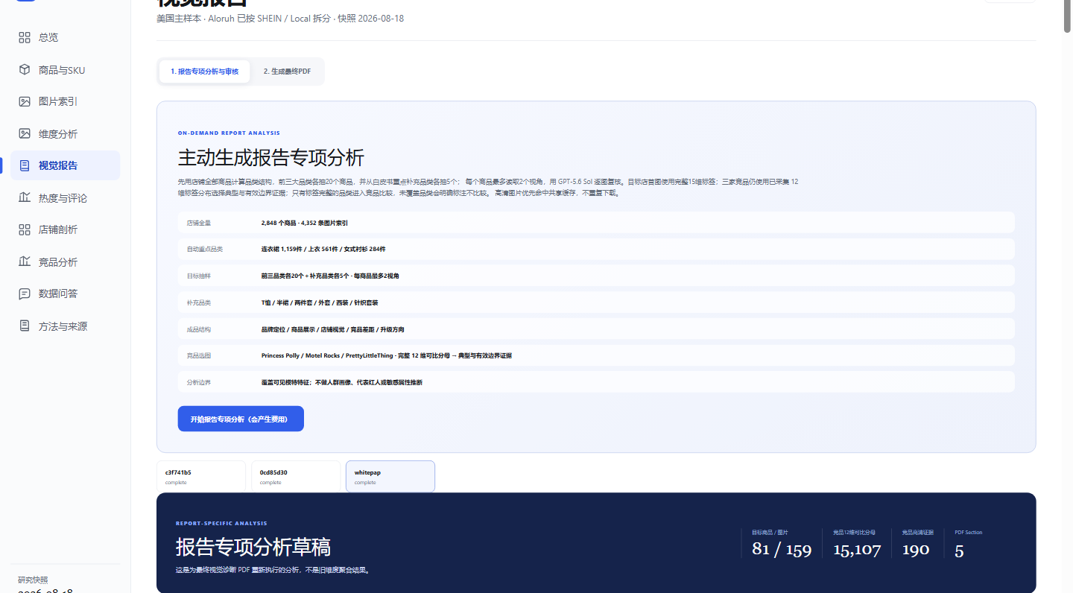
LAYER 3B · DEMO 2/5
27
体验2 Demo：分析完成后先看统计与草稿
任务页汇总分析进度、证据覆盖、缓存复用、实际费用和五章草稿，便于进入逐章审核。
STEP 02 / 05
打开已完成任务
01
先确认任务已完整结束
02
检查证据覆盖与失败项
03
打开五章草稿继续审核
Fashion Scope · production screenshot walkthrough · 2026-08-27
Notes:
[Sources]
- https://regardsjob.eastasia.cloudapp.azure.com/fashion-scope/
- slides/fashion-scope/assets/experience2-step2-completed-analysis.png
[/Sources]

Slide 28
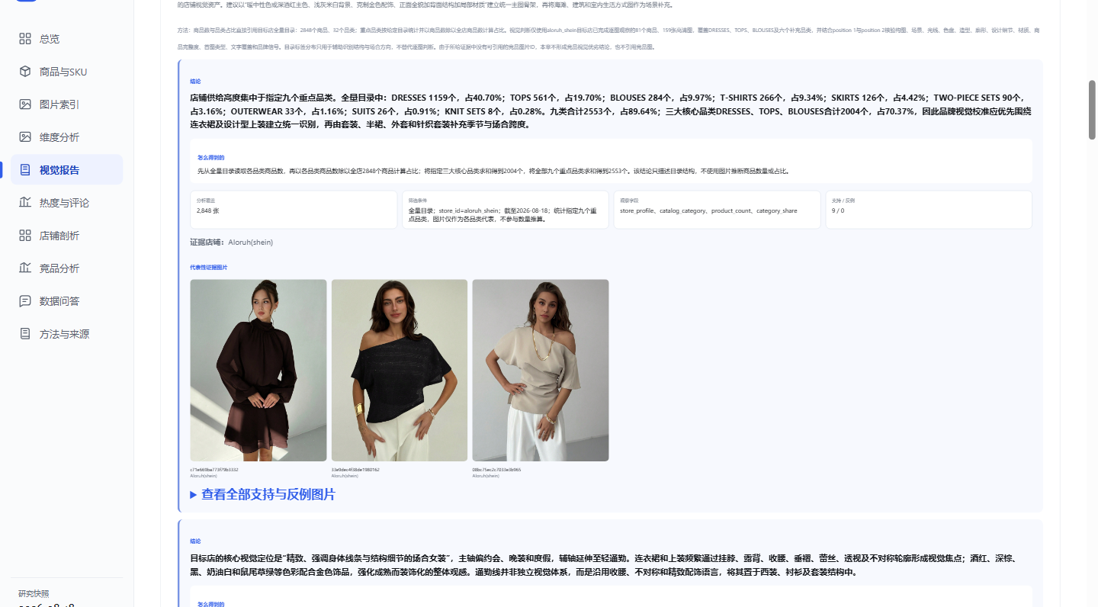
LAYER 3B · DEMO 3/5
28
体验2 Demo：逐条检查结论、推导与图片证据
每个Section展示结论、推导、样本范围、观察字段及直接可见的支持图与反例图。
STEP 03 / 05
审核Section证据链
01
结论与推导同屏
02
图片直接展示，不只显示ID
03
店铺归属与样本范围可回查
Fashion Scope · production screenshot walkthrough · 2026-08-27
Notes:
[Sources]
- https://regardsjob.eastasia.cloudapp.azure.com/fashion-scope/
- slides/fashion-scope/assets/experience2-step3-review-section.png
[/Sources]

Slide 29
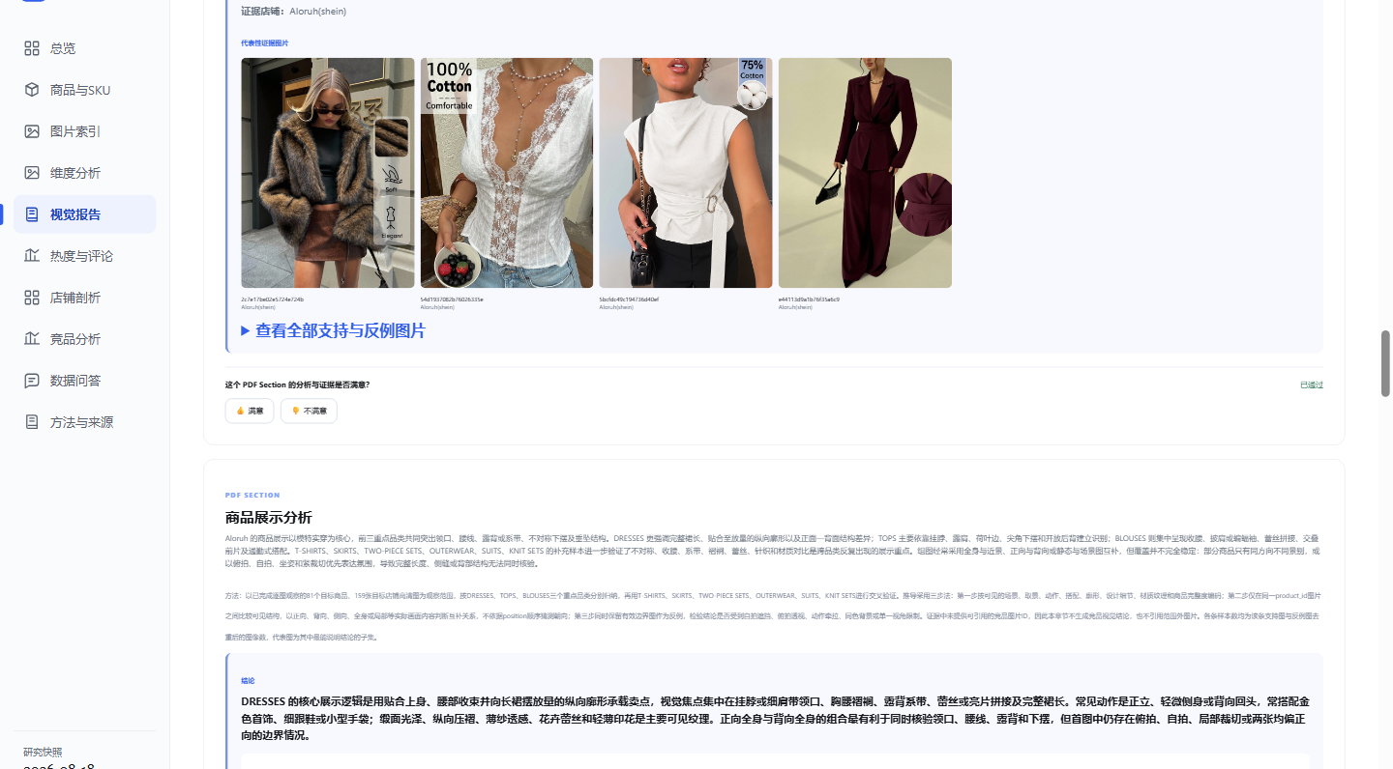
LAYER 3B · DEMO 4/5
29
体验2 Demo：每个Section独立通过或退回
审核区同时保留“满意 / 不满意”入口；当前章节显示已通过，下一章节继续审核。
STEP 04 / 05
逐章做人工判断
01
支持图与反例图已展开
02
审核状态显示已通过
03
未通过章节可单独修订
Fashion Scope · production screenshot walkthrough · 2026-08-27
Notes:
[Sources]
- https://regardsjob.eastasia.cloudapp.azure.com/fashion-scope/
- slides/fashion-scope/assets/experience2-step4-approve-section.png
[/Sources]

Slide 30
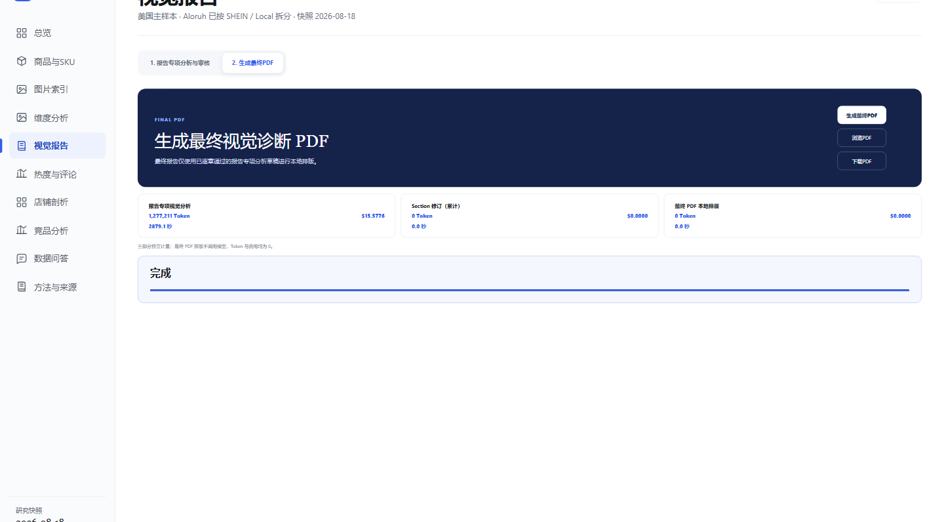
LAYER 3B · DEMO 5/5
30
体验2 Demo：五章通过后生成或下载最终PDF
五章通过后，系统只读取同一任务草稿本地排版；最终PDF沿用样片视觉语言，页数由实际内容决定。
STEP 05 / 05
交付最终PDF
01
生成、浏览、下载三种动作
02
排版0 Token / 0模型费用
03
结论与证据进入内容驱动版式
Fashion Scope · production screenshot walkthrough · 2026-08-27
Notes:
[Sources]
- https://regardsjob.eastasia.cloudapp.azure.com/fashion-scope/
- slides/fashion-scope/assets/experience2-step5-final-pdf.png
[/Sources]

Slide 31
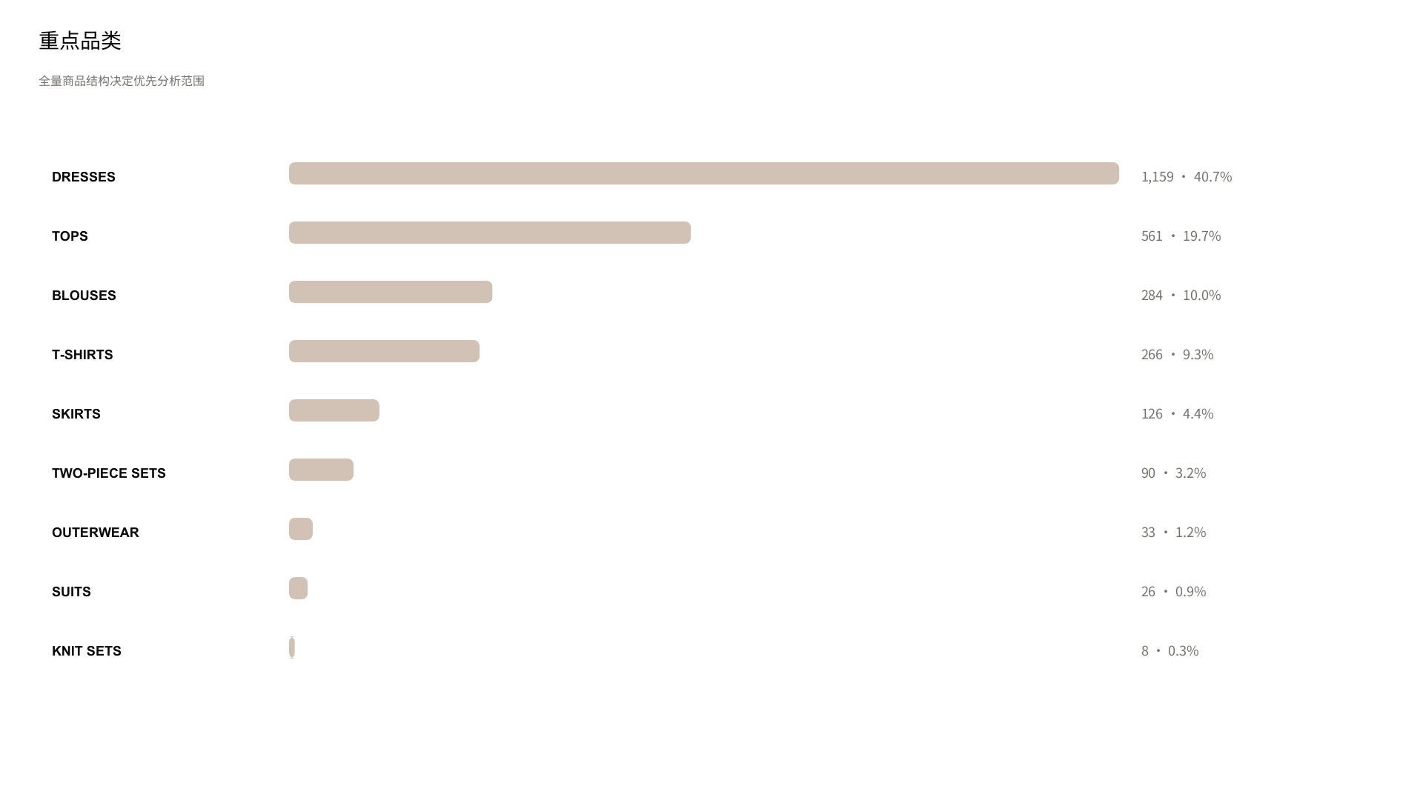
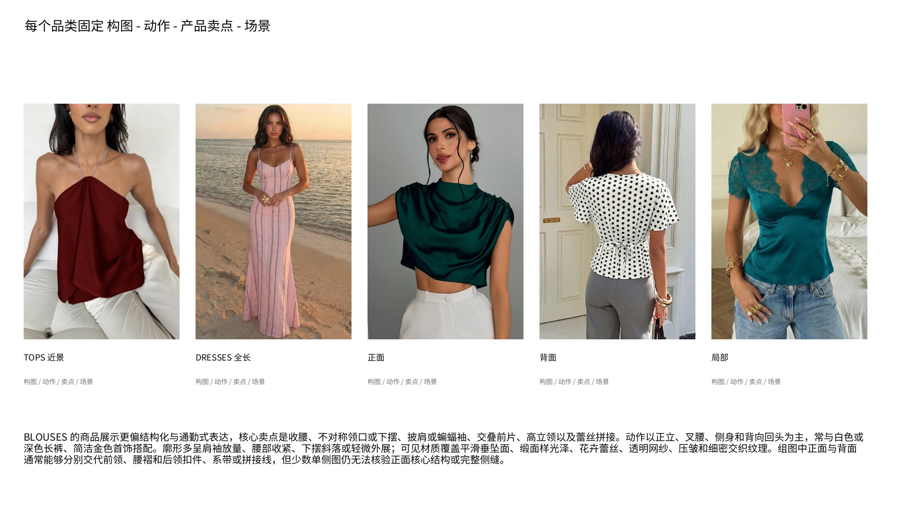
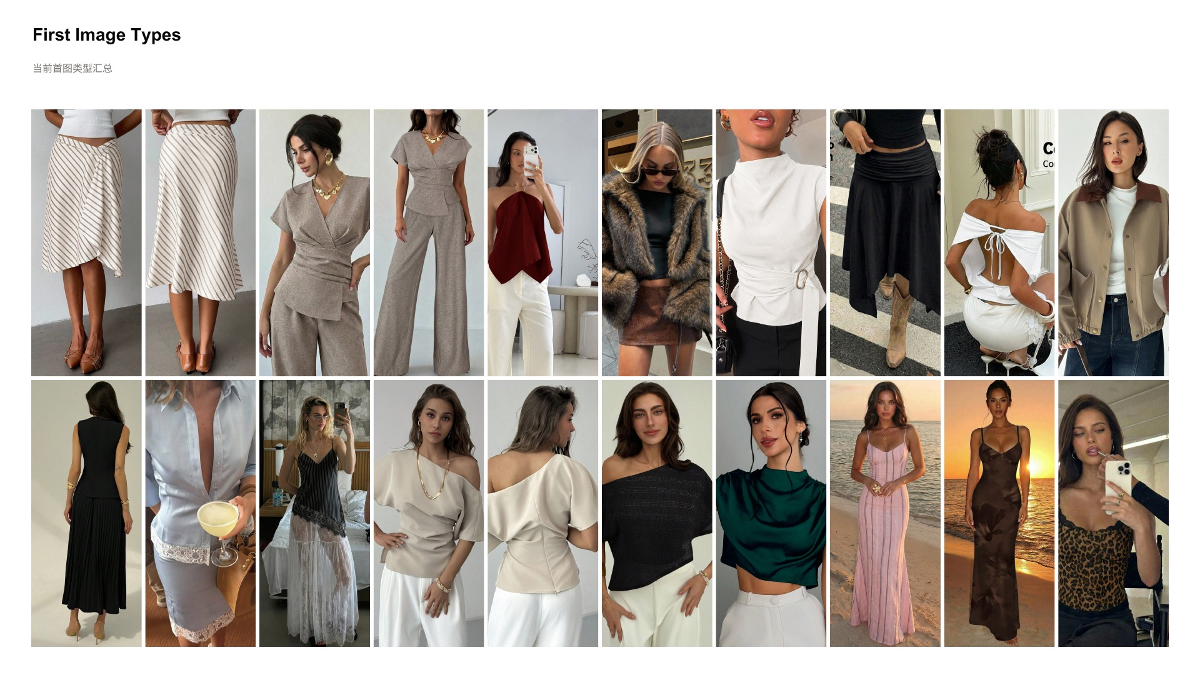
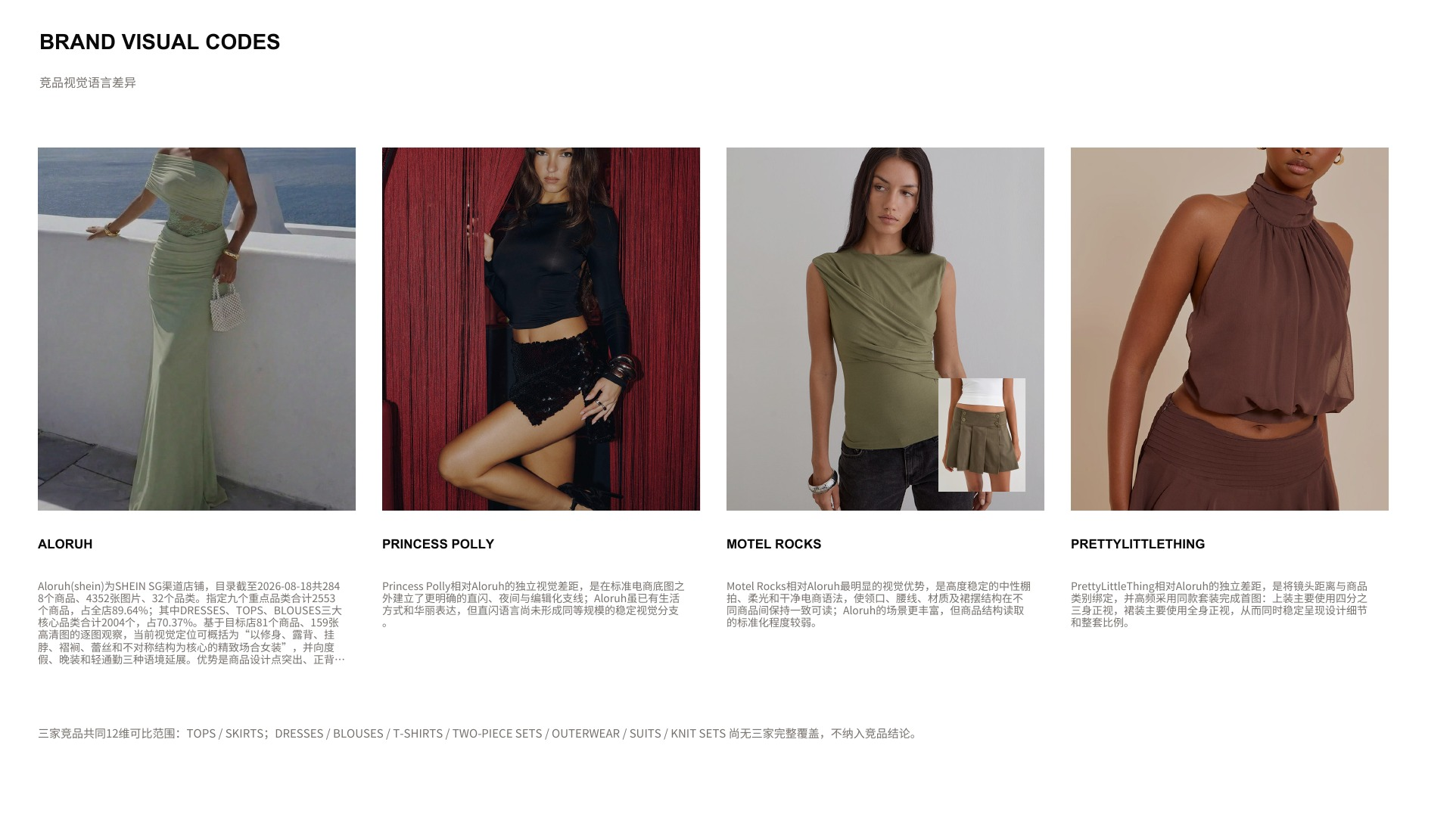
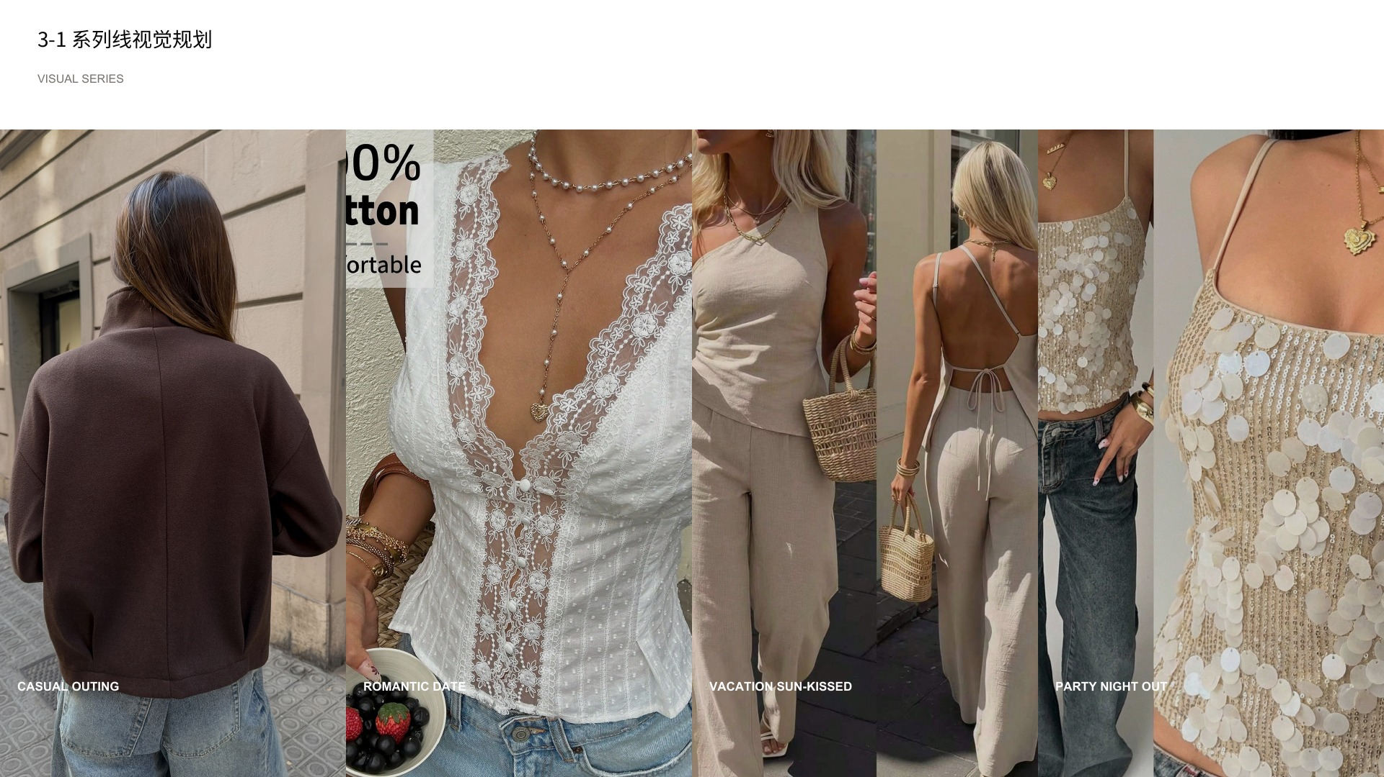
PDF STRUCTURE
31
内容驱动成品由五个 Section 逐层收敛到行动方案
当前完整任务映射为53页；缺少章节、结论、竞品或重点品类时才会缩短，不应把53页理解为53个结论。
P2–6
P7–14
P15–25
P26–39
结论页＋PLAN A/B
品牌视觉定位校准
商品展示分析
店铺视觉审计
竞品视觉差距
视觉升级方向
店铺规模、重点品类与风格是什么？
三类主分析＋六类交叉验证怎样展示商品？
布景、图法与可见模特哪里失序？
在TOPS与SKIRTS可比范围内差在哪里？
下一步怎么改？
共同证据契约
范围与分母清楚 · 图片角色清楚 · 店铺归属清楚 · 结论能够回查到 image_id
Fashion Scope · repository + production evidence
Notes:
[Sources]
- ./app/report_pdf_pages.py
- ./output/pdf/Aloruh店铺视觉诊断-内容驱动版-20260827.pdf
[/Sources]

Slide 32
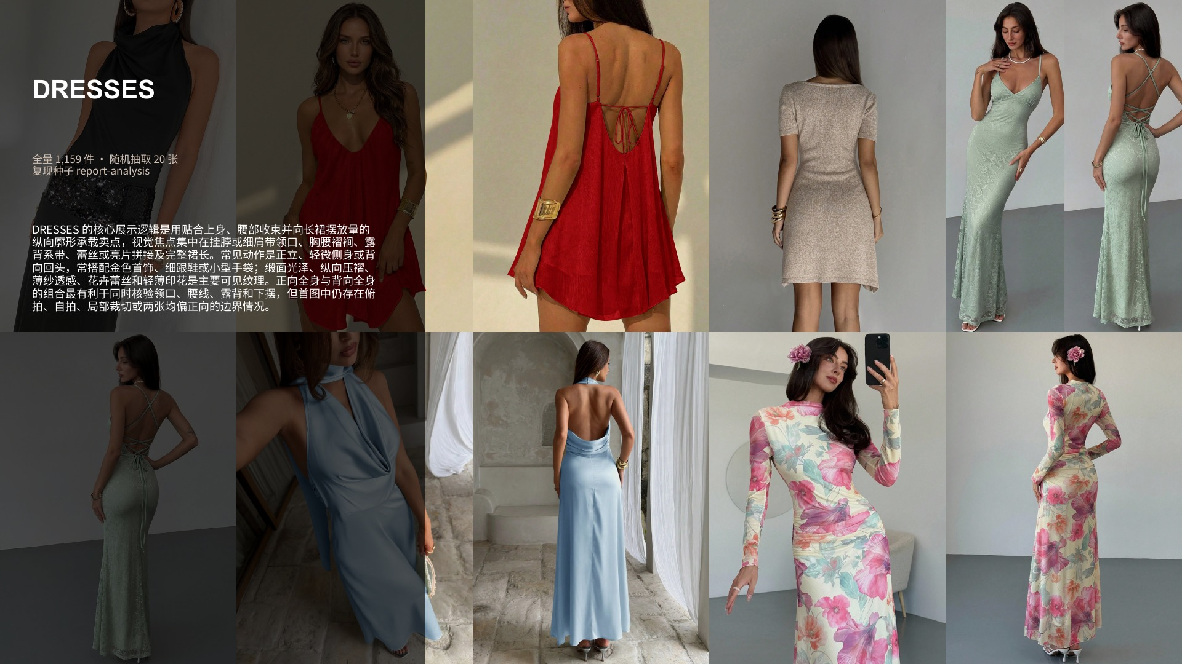
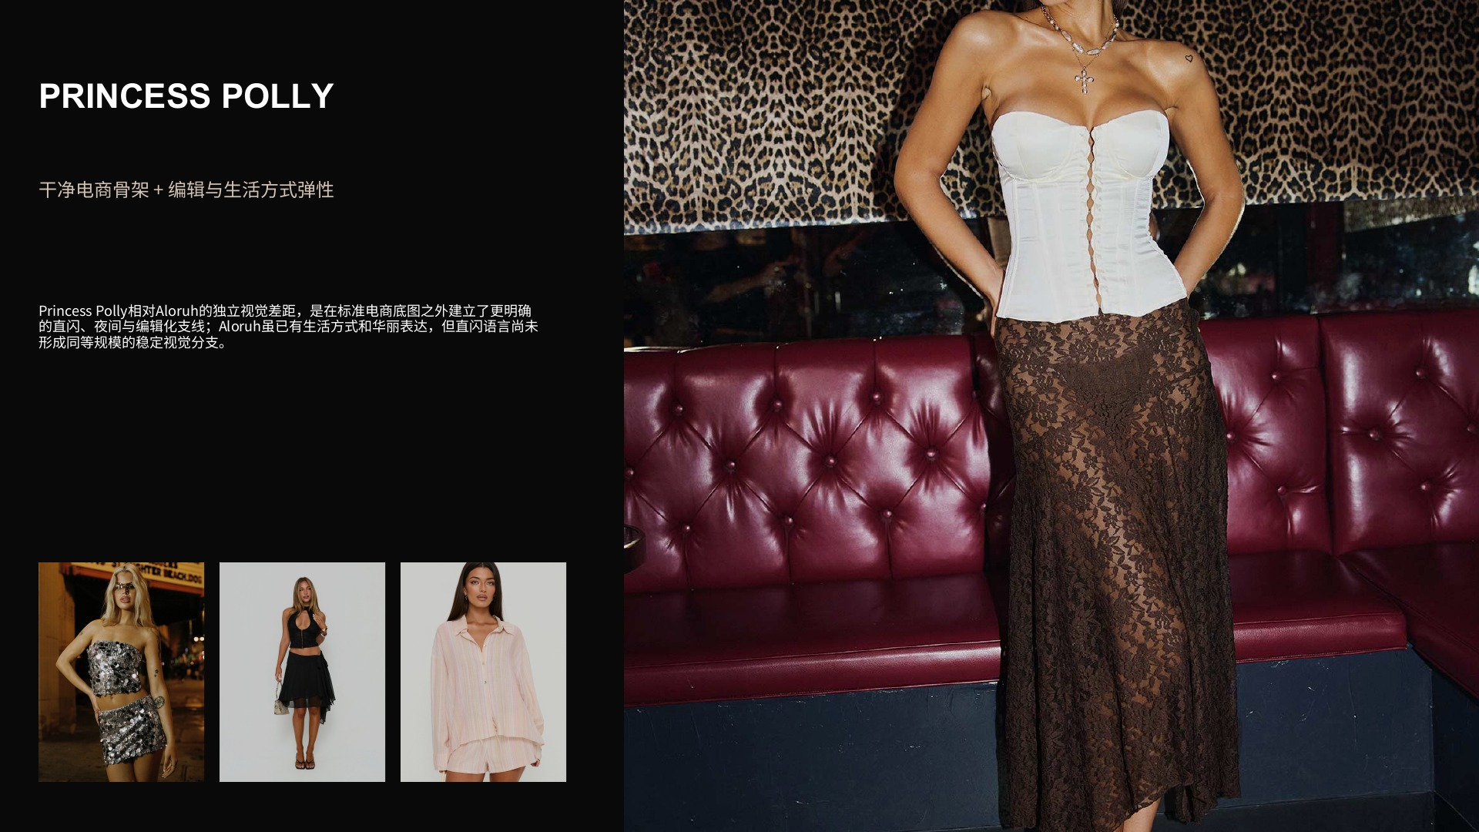
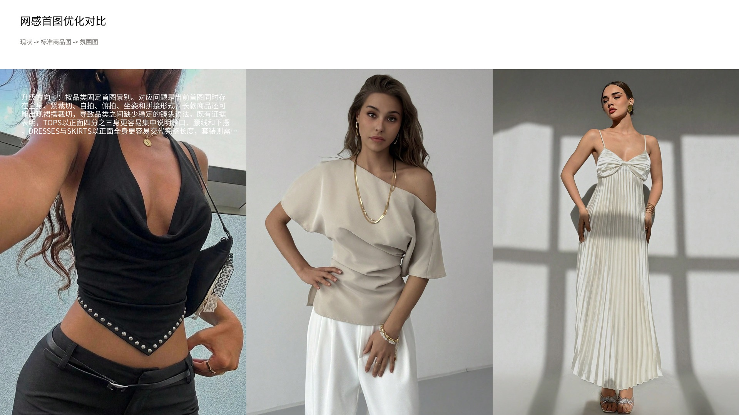
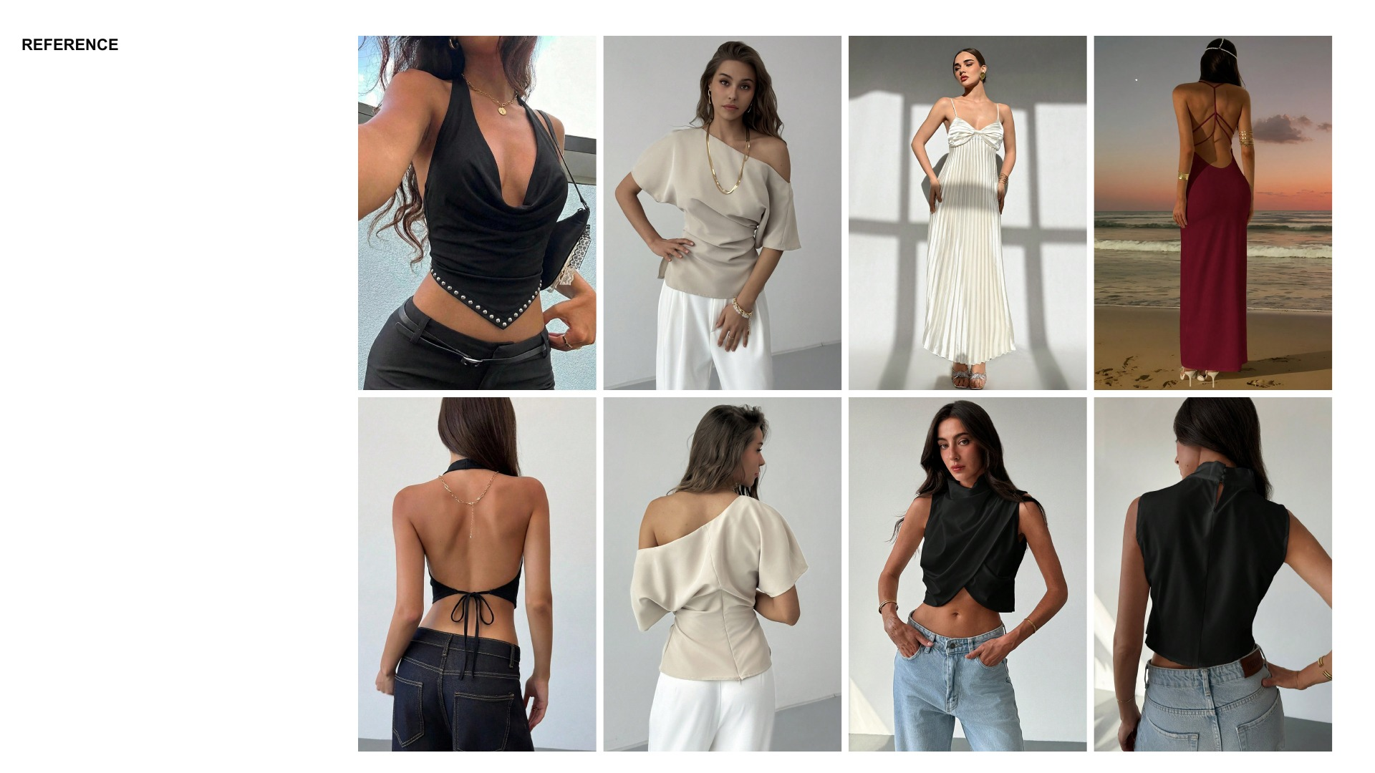
FINISHED ARTIFACT
32
最终PDF沿用样片版式，并绑定已审核证据
每一章都来自已锁定的图片事实、可比竞品范围和人工审核结果。
53
5
Aloruh店铺视觉诊断－内容驱动版－20260827.pdf
成品文件
当前成品页数
个可审核 Section
Fashion Scope · final report rendered and visually checked page by page
Notes:
[Sources]
- ./output/pdf/Aloruh店铺视觉诊断-内容驱动版-20260827.pdf
- ./slides/fashion-scope/assets/page-53.jpg
[/Sources]

Slide 33
HOW TO READ THE PDF · 1/3
33
53页不是53个结论：先识别页面角色，再判断内容
五章共25条核心claim；其余页面负责建立范围、展开证据、显示边界或转化为执行方案。
01
02
03
04
05
章节页
事实页
结论页
证据与边界页
建议与方案页
P2 / 7 / 15 / 26 / 40
P3–5
如P8 / 28 / 35 / 41
如P17 / 29–38 / 50–51
P39 / 43–49 / 52–53
只负责切换问题，不产生新结论
目录规模与品类占比来自全量数据
必须能回指推导、分母与观察字段
图片说明claim，不等于新的统计结论
把已验证问题转成图序与拍摄规则
阅读顺序
先读结论和分母 → 再看支持图 → 再看反例边界 → 最后判断建议是否真的由前文推出
Fashion Scope · repository + production evidence
Notes:
[Sources]
- ./app/report_pdf_pages.py
- ./.tmp/whitepaper-20260827a-job.json
- Production UI generated PDF, 2026-08-27
[/Sources]

Slide 34
HOW TO READ THE PDF · 2/3
34
五个Section不是并列目录，而是一条从事实到行动的证据链
前四章分别回答定位、商品、店铺与竞品问题；第五章只能综合前四章，不新增图片观察。
S1
S2
S3
S4
S5
品牌定位
商品展示
店铺审计
竞品差距
升级方向
→
→
→
→
P2–6
P7–14
P15–25
P26–39
P40–53
卖什么？
已有何种视觉代码？
卖点是否被看清？
多视角是否互补？
背景、光线、图文
是否形成一致系统？
同品类比较中
差的是哪套规则？
哪些规则应固化？
图序怎样落地？
2,848
159
15,107
190
349
全量目录商品
目标店高清图
竞品标签分母
竞品高清复核图
Sol逐图观察
Fashion Scope · repository + production evidence
Notes:
[Sources]
- ./pipelines/analysis/report_analysis_runner.py
- ./pipelines/analysis/report_analysis_model.py
- ./.tmp/whitepaper-20260827a-job.json
[/Sources]

Slide 35
HOW TO READ THE PDF · 3/3
35
当前报告的主要阅读风险集中在12页，不能按标题直接下结论
以下问题来自生产界面重新生成的53页PDF与页面配置、真实claim及嵌入图片的逐页对照。
P5 / P9–11
样本单位写错
实际是每类随机20个商品，并非20张图；成功读取分别为39、36、34张。
P20 / P22 / P24
标题与claim错位
文字模板页绑定光线claim；首图类型页绑定场景claim；模特画像页未绑定模特claim。
P43 / P47
口号超过证据
“追趋势”和趋势转译流程并非其绑定claim直接推导，应按策略建议阅读。
P48 / P49 / P53
对比语义不成立
不是同款改造前后；PLAN B实际仍偏棚拍，品牌氛围层证据不足。
图片复用审计
187张唯一嵌入图中，52张跨页重复；最极端一张出现15页。重复不一定错误，但必须标明其证据角色。
Fashion Scope · production UI PDF page-by-page QA · 2026-08-27
Notes:
[Sources]
- Production UI: https://regardsjob.eastasia.cloudapp.azure.com/fashion-scope/#reports
- ./app/report_pdf_pages.py
- ./.tmp/whitepaper-20260827a-job.json
- UI-generated PDF SHA-256 2A52904C5B182C608BD20DA08B238ABD2D145446B48D32F17CFA15001E3C6932
[/Sources]

Slide 36
PROMPT APPENDIX · CODE VERBATIM
36
附录A1/9：Terra完整Prompt — 通用规则＋维度1–3
以下文本来自_taxonomy_prompt()；仅为适配页面人工换行，单词与标签未改写。
统一规则（完整）
Analyze every numbered fashion image using exactly the controlled codes below. Use visible
evidence and the supplied title/category only. Select UNKNOWN when a dimension is not observable,
and never combine UNKNOWN with another code. Do not infer ethnicity, health, attractiveness or
other sensitive traits. product_category must have exactly one value. Other dimensions may have
up to five values. Focus on the primary item sold; accessories belong in styling unless they are
the primary product. Return every image once.
受控标签字典 01–03 / 15
product_category: DRESSES, TOPS, SKIRTS, TROUSERS, SHORTS, SWIMWEAR, OUTERWEAR, JEANS, JUMPSUITS, PLAYSUITS, SETS, LINGERIE, ACCESSORIES, SHOES, OTHER, UNKNOWN
silhouette_fit: BODYCON, FITTED, SLIM, REGULAR, RELAXED, OVERSIZED, A_LINE, STRAIGHT, FLARED, DRAPED, CORSETED, UNKNOWN
design_elements: BACKLESS, CUTOUT, HALTER, OFF_SHOULDER, STRAPLESS, SPAGHETTI_STRAP, LACE_UP, SLIT, RUFFLE, TIE_DETAIL, RUCHED, ASYMMETRIC, SHEER_PANEL, EMBELLISHED, PLEATED, UNKNOWN
Fashion Scope · repository + production evidence
Notes:
[Sources]
- ./pipelines/analysis/azure_openai_fashion_analyzer.py
- ./pipelines/analysis/fashion_image_analysis.py
[/Sources]

Slide 37
PROMPT APPENDIX · CODE VERBATIM
37
附录A2/9：Terra完整Prompt — 维度4–8
这些维度行紧接在统一规则后面；它们是允许返回的代码集合，不是五次独立请求。
受控标签字典 04–08 / 15
occasion: CASUAL, GOING_OUT, PARTY, DATE_NIGHT, VACATION, BEACH, POOL, WEDDING_GUEST, FESTIVAL, COMMUTE, FORMAL, HOME, UNKNOWN
composition: FULL_BODY, THREE_QUARTER, HALF_BODY, CLOSE_UP, DETAIL, FLAT_LAY, PRODUCT_ONLY, UNKNOWN
view_action: FRONT_VIEW, SIDE_VIEW, BACK_VIEW, TURNING_BACK, WALKING, SITTING, STANDING, MIRROR_SELFIE, HAIR_MOVED, LOOKING_AWAY, INTERACTING_WITH_SCENE, UNKNOWN
selling_points: NECKLINE, SHOULDERS, BACK, WAIST, WAIST_HIP, LEGS, HEMLINE, SLEEVES, FABRIC_TEXTURE, DRAPE, PRINT, FULL_OUTFIT, UNKNOWN
scene: STUDIO_NEUTRAL, HOME, MIRROR, BEDROOM, GARDEN, STREET, BEACH, POOL, PARTY, NIGHT, ARCHITECTURE, NATURE, OTHER, UNKNOWN
Fashion Scope · repository + production evidence
Notes:
[Sources]
- ./pipelines/analysis/fashion_image_analysis.py
[/Sources]

Slide 38
PROMPT APPENDIX · CODE VERBATIM
38
附录A3/9：Terra完整Prompt — 维度9–12
长标签行按页面宽度自动换行；标签拼写与代码完全一致。
受控标签字典 09–12 / 15
material_texture: KNIT, LACE, SATIN_LIKE, SILK_LIKE, DENIM, COTTON_LIKE, CHIFFON, MESH, SEQUIN, LEATHER_LIKE, RIBBED, CROCHET, PLEATED, UNKNOWN
color_pattern: COLOR_BLACK, COLOR_WHITE, COLOR_GREY, COLOR_BEIGE, COLOR_BROWN, COLOR_RED, COLOR_PINK, COLOR_ORANGE, COLOR_YELLOW, COLOR_GREEN, COLOR_BLUE, COLOR_PURPLE, COLOR_METALLIC, COLOR_MULTI, PATTERN_SOLID, PATTERN_FLORAL, PATTERN_STRIPE, PATTERN_CHECK, PATTERN_ANIMAL, PATTERN_ABSTRACT, PATTERN_GRAPHIC, UNKNOWN
visual_language: ECOMMERCE_CLEAN, EDITORIAL, LIFESTYLE, SOCIAL_UGC, ROMANTIC, VINTAGE, Y2K, MINIMAL, GLAMOROUS, SOFT_LIGHT, NATURAL_LIGHT, DIRECT_FLASH, WARM_TONE, COOL_TONE, UNKNOWN
styling: SINGLE_ITEM, FULL_LOOK, LAYERED, ACCESSORIES_VISIBLE, HANDBAG, SHOES_VISIBLE, JEWELRY, MATCHING_SET, SWIM_COVERUP, UNKNOWN
Fashion Scope · repository + production evidence
Notes:
[Sources]
- ./pipelines/analysis/fashion_image_analysis.py
[/Sources]

Slide 39
PROMPT APPENDIX · COMPLETE REQUEST
39
附录A4/9：Terra完整Prompt — 维度13–15＋请求封装
至此通用规则与15个维度已完整列出；同一请求还会为每张图片追加上下文，并使用严格JSON Schema。
受控标签字典 13–15 / 15
lighting: SOFT_DIFFUSED, NATURAL_DAYLIGHT, HARD_DIRECT, DIRECT_FLASH, WARM_AMBIENT, COOL_AMBIENT, LOW_KEY, HIGH_KEY, MIXED_LIGHT, UNKNOWN
model_state: NO_MODEL, STANDING_POSE, WALKING_MOTION, SITTING_POSE, LOOKING_CAMERA, LOOKING_AWAY, FACE_CROPPED, MIRROR_SELFIE, INTERACTING, UNKNOWN
graphic_overlay: NONE, TEXT_OVERLAY, PRICE_PROMOTION, LOGO_WATERMARK, COLLAGE, FRAME_BORDER, STICKER_GRAPHIC, UI_SCREENSHOT, UNKNOWN
每图追加的真实上下文格式
严格输出契约
IMAGE {index}; key={item.key}; title={title|unknown};
current_category={category|unknown}; position={position}
＋ input_image(detail=low)
items[]: i + tags{15 dimensions} + confidence{15 dimensions}
product_category exactly 1; other dimensions 1–5 values
每张输入图必须恰好返回一次；漏图、重复图、漏维度均失败。
Fashion Scope · repository + production evidence
Notes:
[Sources]
- ./pipelines/analysis/azure_openai_fashion_analyzer.py
- ./pipelines/analysis/fashion_image_analysis.py
[/Sources]

Slide 40
PROMPT APPENDIX · EXPERIENCE 1
40
附录A5/9：体验1 Sol完整Prompt
代码原文来自detailed_visual_analysis.py；固定筛选条件在末尾以JSON拼接。
_prompt(filters) 完整文本
你是一名电商女装视觉策略负责人。请对同一固定维度组合下的多店铺高清商品图做精细视觉分析，输出中文。
先写肉眼可见事实，再写解释；每个判断都要给 visible_cue。不要推断种族、健康、吸引力等敏感属性。
不要把构图相关性写成 CTR/CVR 因果；经营影响只能写成待 A/B 验证的假设。重点比较：场景、景别、
模特动作、光线、色彩、搭配、服装结构呈现、视觉意图、店铺一致性，并沉淀可复用的
构图-动作-卖点-场景 规则。固定筛选条件：{filters JSON}
每图追加上下文
IMAGE {index}; store={store_id}; product={product_id}; title={title}; category={category}; pixels={width}x{height} ＋ input_image(detail=high)
Fashion Scope · repository + production evidence
Notes:
[Sources]
- ./pipelines/analysis/detailed_visual_analysis.py
[/Sources]

Slide 41
PROMPT APPENDIX · EXPERIENCE 2 OBSERVATIONS
41
附录A6/9：体验2逐图 Sol完整Prompt
该Prompt在每个8图批次重复使用；图片上下文保留角色、品牌和竞品证据入选原因。
_image_prompt() 完整文本
你是女装品牌视觉诊断分析师。逐张分析高清商品图，先记录肉眼可见事实，再写优缺点。
不得使用销量、曝光、点击、转化或ROI，不得推断敏感属性。旧分类标签仅是上下文，
不能替代本次观察。证据线索必须能在图片中复核。竞品图只用于对照，不代表目标店铺。
竞品图只从已完成12维标签覆盖的可比品类全量分布中分层选出；
未覆盖品类不得推断。selection_reasons说明其典型或边界证据角色。
模特相关字段只记录实际可见的在场人数、面部可见性、发型、妆容表现、表情和视线；
不可见时写不可观察。禁止推断年龄、种族、国籍、身高、体型尺寸、健康或吸引力。
产品字段要分别记录廓形、可见设计细节、可见材质纹理和商品展示完整度。
每图追加上下文
{image_id, store_id, product_id, category, role, selection_reasons}
＋ input_image(detail=high)
严格Schema要求每张图返回18项observable、visual_role、strengths、weaknesses、evidence_cues、confidence。
Fashion Scope · repository + production evidence
Notes:
[Sources]
- ./pipelines/analysis/report_analysis_model.py
[/Sources]

Slide 42
PROMPT APPENDIX · ACTUAL SECTION SYNTHESIS
42
附录A7/9：体验2实际单章汇总Prompt
生产任务不再发送6MB总包；五章分别调用同一个基础Prompt，并各自追加章节要求和裁剪后的证据。
_section_prompt(scope, section_id) 完整基础文本
所有入选高清图已完成逐图观察。现在只生成一个视觉诊断章节，输出中文，
不得引用未提供的图片ID。每条结论必须说明推导方法，并列出支持图、反例图、
代表图、样本数、筛选条件和观察字段。不得写销量、曝光、点击、转化或ROI，
不得推断敏感属性、人群画像或代表红人。
章节={section_id}({SECTION_TITLES[section_id]})。要求：{requirements[section_id]}
范围：{scope JSON}
EVIDENCE:{按章节角色与字段裁剪后的 evidence JSON}
Fashion Scope · repository + production evidence
Notes:
[Sources]
- ./pipelines/analysis/report_analysis_model.py
[/Sources]

Slide 43
PROMPT APPENDIX · SECTION REQUIREMENTS
43
附录A8/9：五章要求＋执行摘要Prompt
这五段requirements是真实发送内容；章节完成后再用一个独立Prompt压缩为2–4条执行摘要。
requirements[section_id]（生产原文）
brand_positioning：说明店铺基本信息、全量重点品类、视觉风格划分与品牌信号；商品数和品类占比可引用全量目录，视觉判断只能引用目标店逐图证据。
product_display：分别覆盖前三重点品类，并用补充品类交叉验证产品卖点、动作、常见搭配、廓形、设计细节、材质纹理和图片位互补。不得按position顺序猜正背面。
store_visual_audit：覆盖拍摄布景、拍摄风格、光线、构图、图文叠加和可见模特画像；模特只记录人数、面部可见性、发型、妆容、表情和视线。
competitive_gap：分别写Princess Polly、Motel Rocks、PrettyLittleThing，至少每家一条独立结论；支持图或代表图必须属于该品牌。全量标签分布是统计分母，高清图只复核典型与边界。
visual_upgrade：只根据前四章已验证结论提出升级方向，并复用其有效图片ID；每条建议要说明对应问题、证据和预期视觉改进，不得杜撰新观察。
执行摘要Prompt（生产原文）
根据五个已验证章节写2至4条中文执行摘要。不得增加新事实或图片ID。
SECTIONS={五个已完成section JSON}
Fashion Scope · repository + production evidence
Notes:
[Sources]
- ./pipelines/analysis/report_analysis_model.py
[/Sources]

Slide 44
PROMPT APPENDIX · SECTION REVISION
44
附录A9/9：单章修订 Sol完整Prompt
用户判定某章不满意时，只重跑该section；其他四章不重新分析，已完成逐图观察也不重做。
revise(section, suggestion, evidence, scope) 完整文本
根据审核意见重新分析一个视觉诊断章节。只能使用给定证据，不得编造图片ID。
保留可支持的结论，修改证据不足或表达不清的部分。输出中文。
SECTION={current section JSON}
REVIEW={user suggestion}
SCOPE={scope JSON}
EVIDENCE={complete evidence JSON}
修订仍使用单章严格Schema，并再次检查图片ID；若修订competitive_gap，还会再次执行三品牌点名与品牌证据归属校验。
Fashion Scope · repository + production evidence
Notes:
[Sources]
- ./pipelines/analysis/report_analysis_model.py
- ./pipelines/analysis/report_analysis_runner.py
[/Sources]

Slide 45
DISCUSSION
下一步，哪些投入值得做？
01
竞品覆盖
是否补齐三家竞品DRESSES、BLOUSES等品类的12维标签，再扩展同品类比较？
02
样本规模
固定抽样是否足够，还是应根据品类规模、视觉差异和结论风险动态扩样？
03
交付闭环
PDF止于结论，还是继续连接拍摄brief、图序规范与选图验收？
04
效果验证
如何把视觉规范版本与后续点击、转化或退货指标连接，形成可回看实验？
Fashion Scope
45
Notes:
[Sources]
- Internal synthesis based on the verified Fashion Scope product and report workflow.
[/Sources]

